Slide 1
HEMATOLOGIE PRO EMBRYOLOGY
- monoklonální gamapatie
Martin Štork
IHOK FN Brno

Slide 2
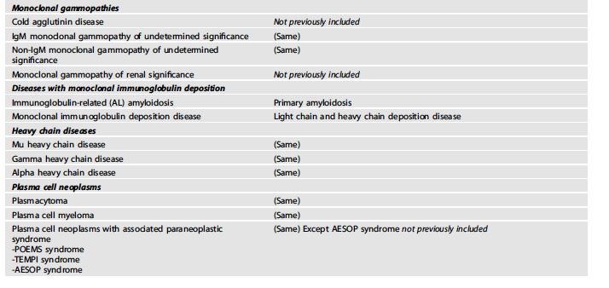
R. Allagio et al. Leukemia. 2022

Slide 3
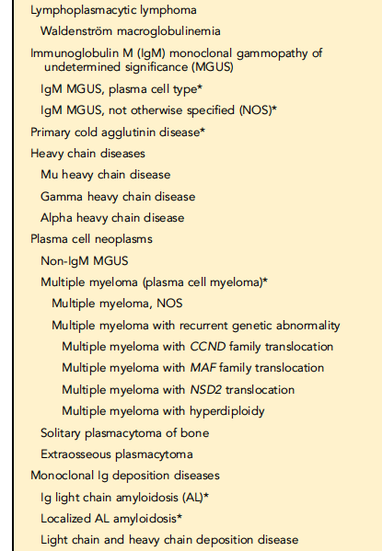
Campo E et al. Blood. 2022

Slide 4
Monoklonální gamapatie
…aneb nic není tak složité, jak se zdá.

Slide 5
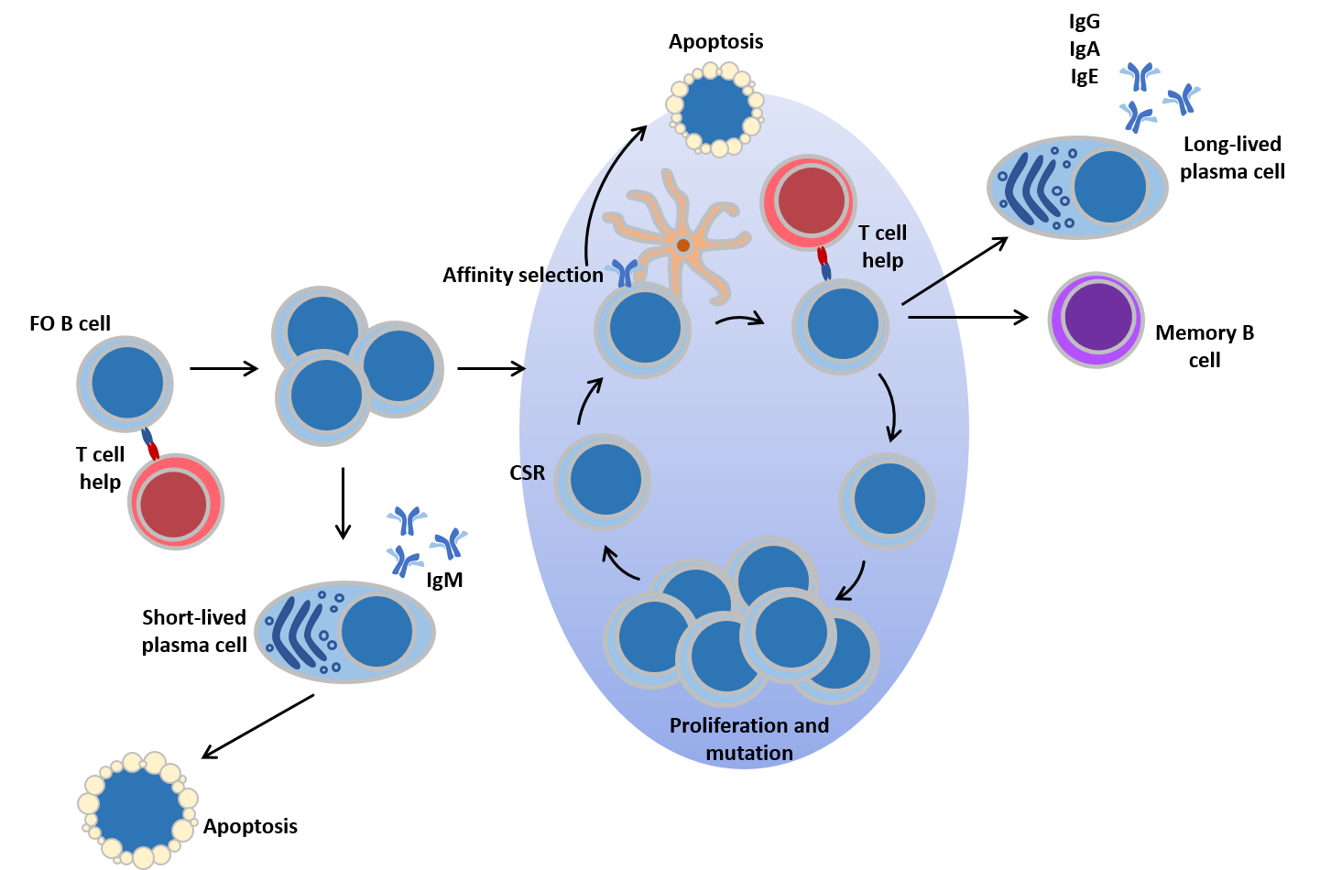
Fyziologie imunitní reakce – humorální specifická imunita
www.immunology.org

Slide 6
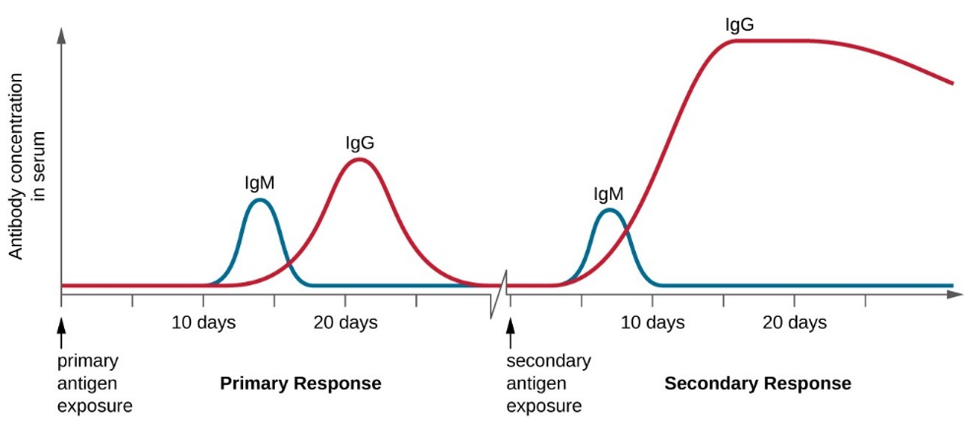
Fyziologie imunitní reakce – humorální specifická imunita

Slide 7
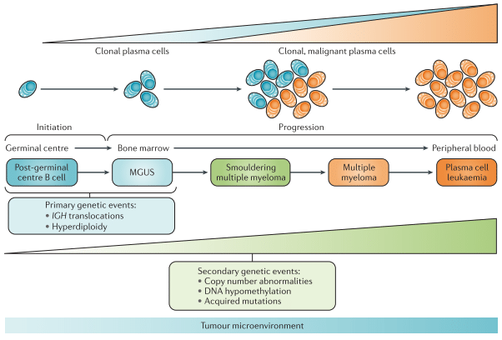
Kumar S. et al. Nature Reviews Disease Primers. 2017

Slide 8
Monoklonální gamapatie
Klonální („nádorová“) onemocnění
Onemocnění staršího věku
Rozdílná prevalence v rámci lidských ras
Afroameričané > Kavkazská rasa > Asiaté
Nejasná dědičnost
Nejasné rizikové faktory
Chemikálie, radiace
Benigní varianty – raritně po virových onemocněních (CMV, EBV), borelioze, atd. – tranzitorní výskyt
Častěji muži

Slide 9
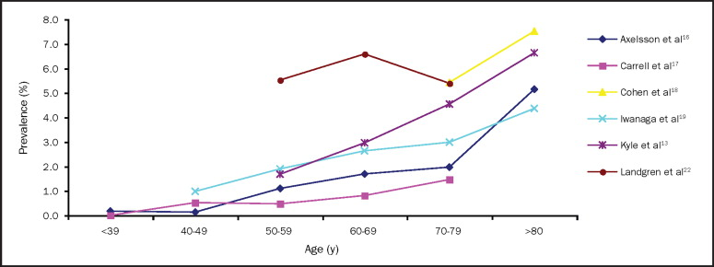
Monoklonální gamapatie nejasného významu (MGUS)
Benigní klonální „onemocnění“
Typy – IgG, IgA, IgM, IgD, FLC
Prevalence
Wadhera RK, et al. 2010

Slide 10
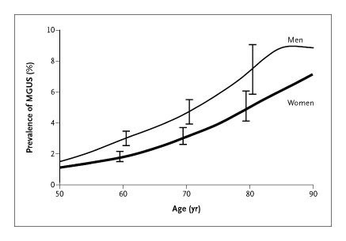
Monoklonální gamapatie nejasného významu (MGUS)
Kyle RA, et al. 2006

Slide 11
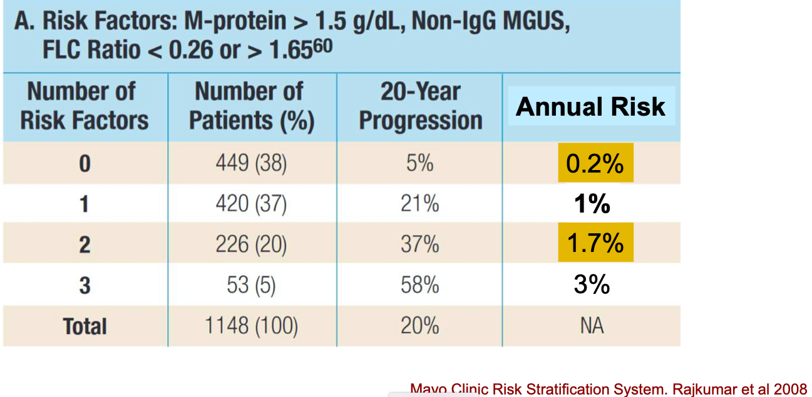
Monoklonální gamapatie nejasného významu
(MGUS)

Slide 12
Kumar S. et al. Nature Reviews Disease Primers. 2017

Slide 13
Mnohočetný myelom
Maligní krevní onemocnění
Poškozuje organismus pacienta / hrozí bezprostřední poškození
Incidence 5/100 000 obyvatel/rok
Medián při dg. – 65 let
Mladší 40 let – 1% pacientů

Slide 14
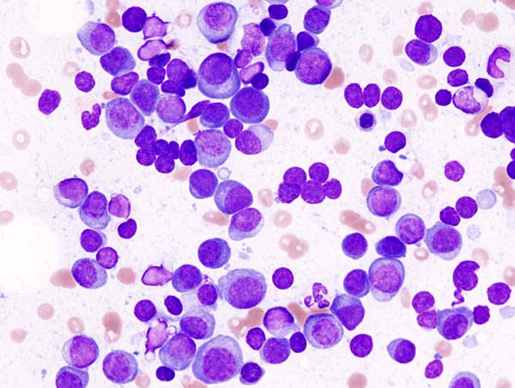
Mnohočetný myelom
Asymptomatický mnohočetný myelom
  > 10 % klonálních plazmatických buněk BEZ poškození pacienta
Symptomatický mnohočetný myelom
  > 10 % klonálních plazmatických buněk a současně poškození pacienta/hrozící poškození pacienta

Slide 15
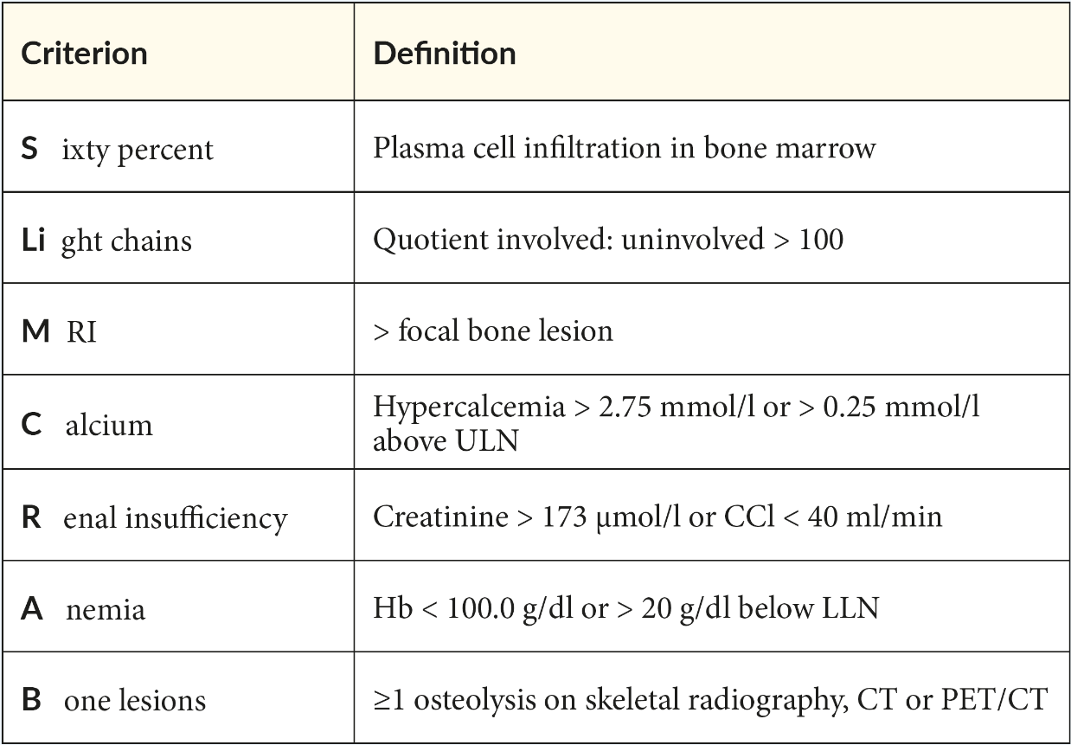

Slim CRAB
Rajkumar SV, et al 2014

Slide 16
Mnohočetný myelom - patofyziologie
Kostní postižení
Renální postižení
Anemie
Hyperviskozita
Extraoseální projevy

Slide 17
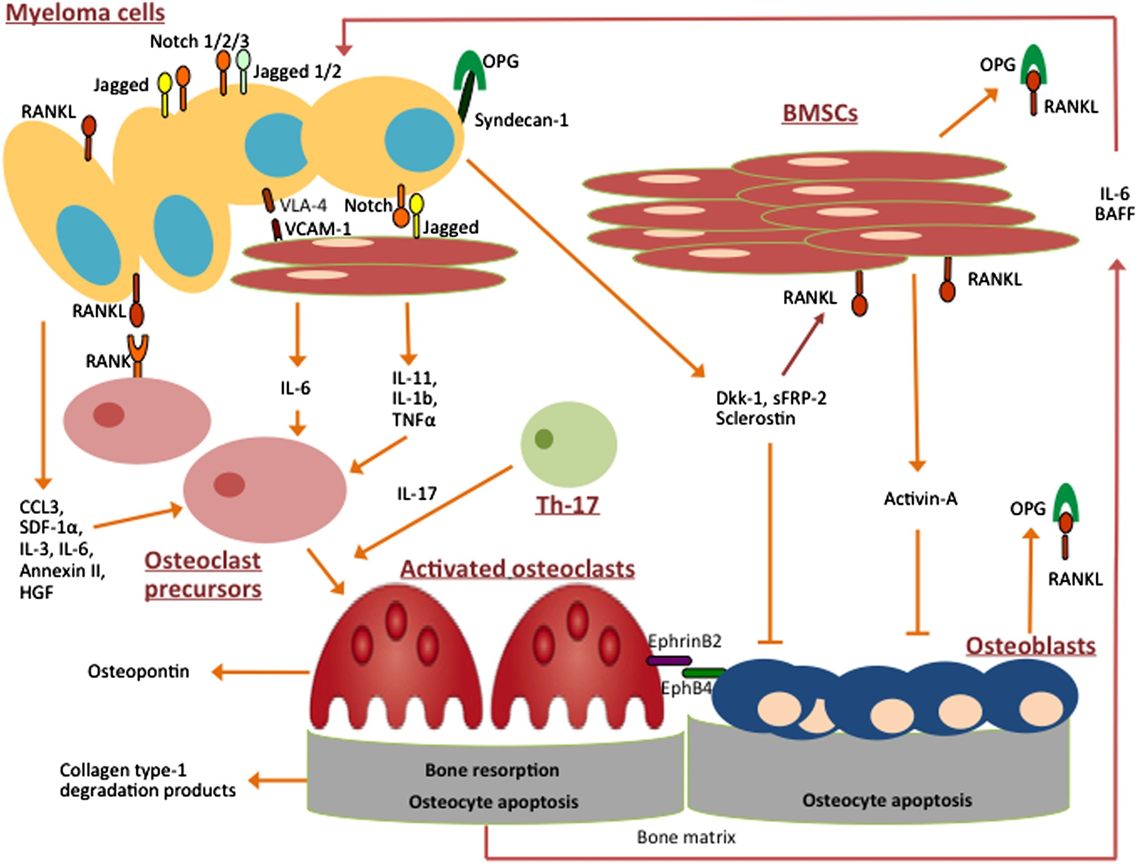
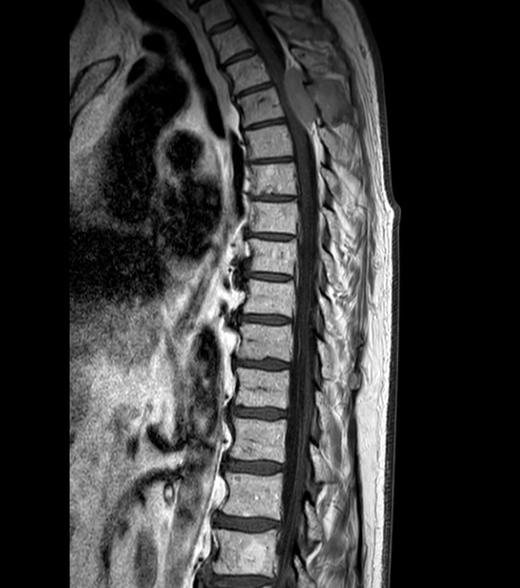
Kostní postižení
Terpos E, et al 2018
MRI

Slide 18
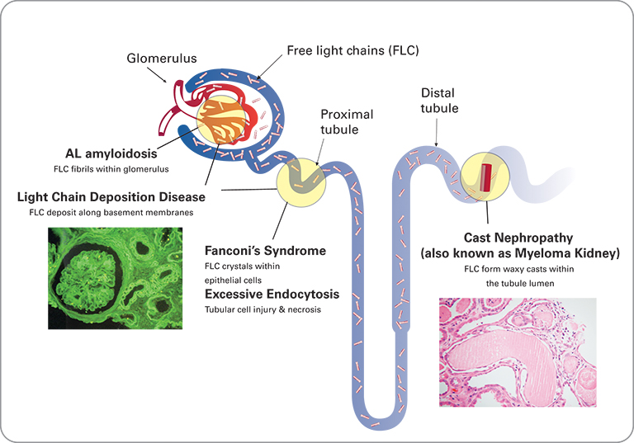
Renální poškození
www.bindingsite.com

Slide 19
Anemie a hyperviskozita
Anemie – Hb muže 135–175 g/l a u ženy 120–165 g/l
Anemie – u mnohočetného myelomu Hb <100g/l nebo <20g/l od limitu
Hyperviskozní syndrom
Birgegard G, et al. 2008

Slide 20
Extraoseální ložiska mnohočetného myelom
Paramedulární
Extramedulární

Slide 21
Klinická vyšetření u nově diagnostikovaného mnohočetného myelomu
NOVĚ DIAGNOSTIKOVANÝ PACIENT
KREVNÍ OBRAZ
KONZILIÁRNÍ VYŠETŘENÍ
PERIFERNÍ KREV
KOSTNÍ DŘEN
KOAGULACE
MOČ
ZOBRAZOVACÍ VYŠETŘENÍ
SEROLOGIE
CYTOLOGIE
FLOWCYTOMETRIE
STOMATOLOGIE
BIOCHEMIE
WB MRI
MACS*
CIRKULUJÍCÍ PLAZMOCYTY
ORTOPEDIE
LD-CT
FISH
IMUNOHEMATOLOGIE
ÚRAZ.CHIR
PET/CT
BIOBANKING
iFIX, FLC
KARYOTYP
NUTRICE
NGS
* MACS= magnetic-activated cell sorting

Slide 22
Léčba mnohočetného myelomu
Systémová léčba
Cílená léčba
Kortikosteroidy
Cytostatika
Radioterapie
Podpůrná léčba

Slide 23
Léčba mnohočetného myelomu
Cílená léčba mnohočetného myelomu
Inhibitory proteasomu
Monoklonální protilátky
Imunomodulační léky (IMIDs)
PROTEASOM
CD 38 antigen
CEREBLON -> Aiolos, Ikaros
ADCC
Opsonizace
Imunomodulační účinky
ER stres
NFkappaB dysregulace
Deplece růstových faktorů – apoptóza
Ito T, et al Science 2010
Moreno L, et al Clin Cancer Research, 2019

Slide 24

Příběh IMIDů v léčbě mnohočetného myelomu
Contergan (Thalidomid)
1955-1956 klinická studie (300 lidí)
1957-1961 – volně prodejný (100mg 1x denně)
1. informace o NU – polyneuropatie
Zvýšený výskyt malformací končetin a ostatních VVV u nově narozených dětí
Rheman W, et al 2011

Slide 25
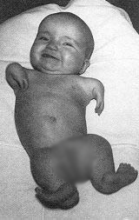
Příběh IMIDů v léčbě mnohočetného myelomu

Slide 26
Příběh IMIDů v léčbě mnohočetného myelomu
Narodilo se celkem 10 000 (!!!) dětí s VVV
40% z nich zemřelo během 1. roku života (!!!)
…
1961 stažen z trhu + soudní proces
1970 mimosoudní vyrovnání (51M Euro)
2012 – Oficiální omluva výrobce obětem (!!!)
Rheman W, et al 2011

Slide 27
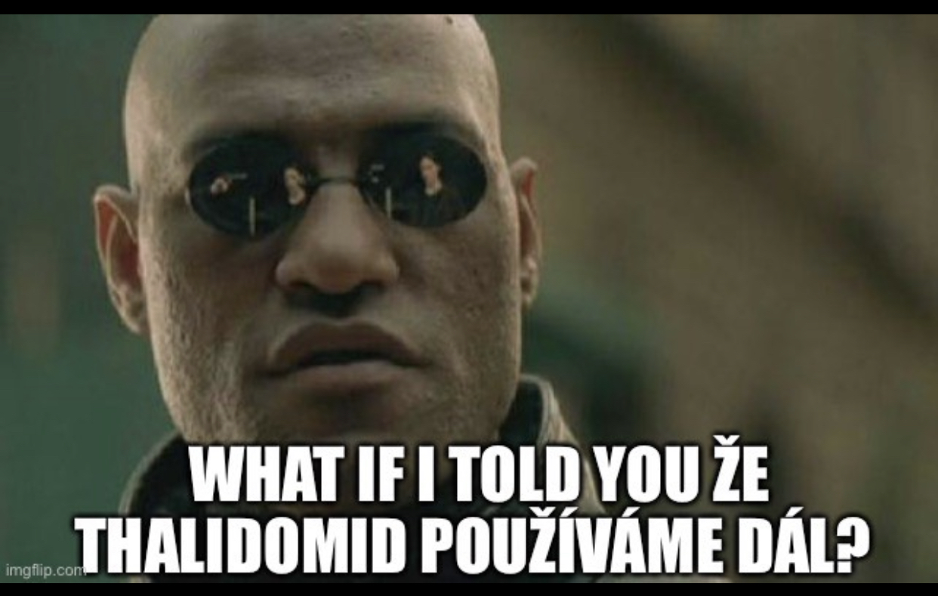

Příběh nekončí??
Meme by: jak_utopit_doktorku_mrackovou

Slide 28
Příběh IMIDů v léčbě mnohočetného myelomu
Po ukončení použití u těhotných žen – intenzivní výzkum účinku
Anti-inflamatorní a anti-angiogenní účinky
Léčba erythema nodosum leprosum (1965)
  Imunologická komplikace lepry – zánětlivé postižení různých částí těla
Léčba graft-versus-host disease (1988)
První zprávy o efektivitě u mnohočetného myelomu (2000)
První analoga v klinickém testování - Lenalidomid (2002)
Rheman W, et al 2011

Slide 29
Systémová léčba mnohočetného myelomu
Pacienti do 65 let
Využití autologní transplantace krvetvorné tkáně
Pacienti nad 65 let
Šetrné režimy pro křehké pacienty
Léčba relabovaného onemocnění
Nutnost zohlednění předchozí léčby
Chronické nádorové onemocnění

Slide 30
Prognóza mnohočetného myelomu
Dříve považován za nevyléčitelné onemocnění
Je velmi heterogenní onemocnění, heterogenní indivuduální průběh
Velmi dynamický rozvoj léčebných možností
Velmi složité určit prognózu (v měsících či letech) na začátku onemocnění
Mladí nemocní – cca 10-12 let
Starší nemocní – cca 5-8 let

Slide 31
Kumar S. et al. Nature Reviews Disease Primers. 2017

Slide 32
Plasmocelulární leukemie
Extrémně vzácná jednotka
2:10 000 000/rok
Nová dg. kritéria (>5% cirkulujících plazmatických buněk)
Agresivní chování, špatná prognosa

Slide 33
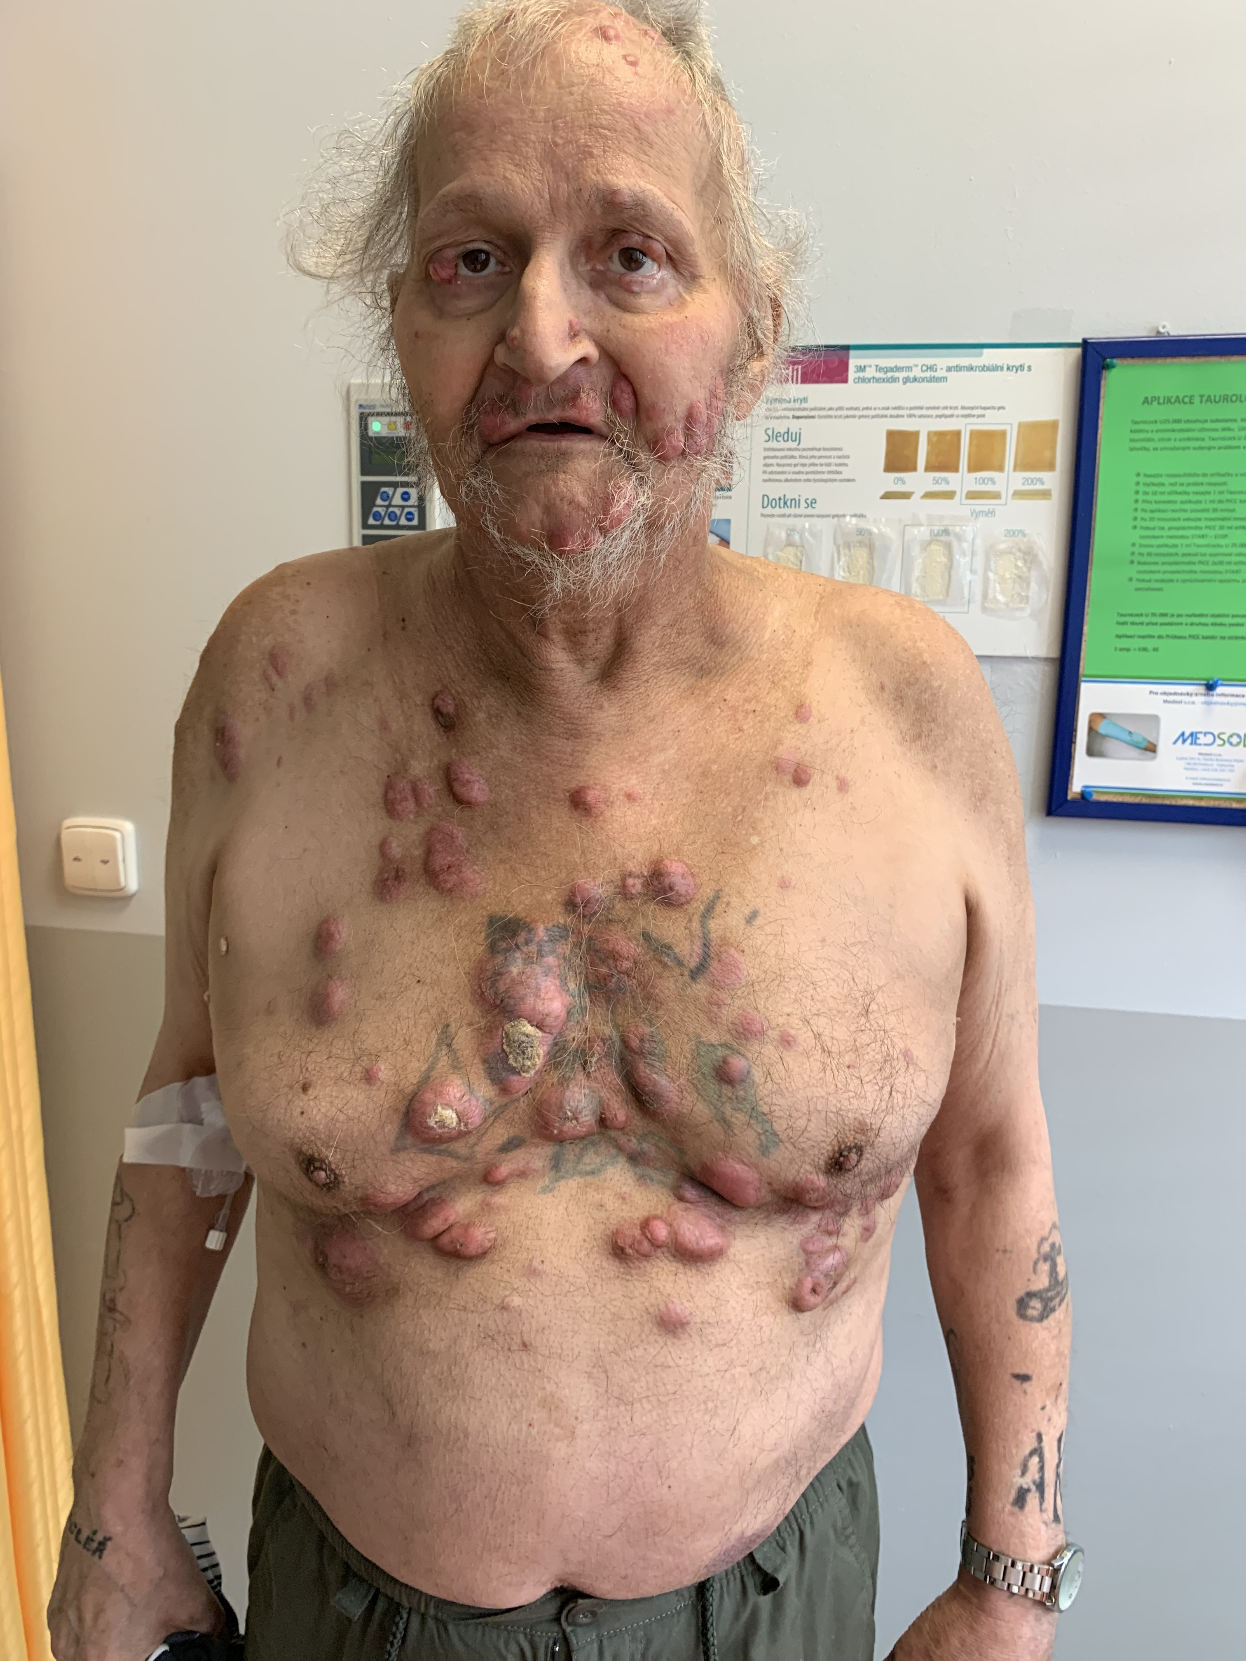
Extramedulární progrese mnohočetného myelomu
Jedna z terminálních forem mnohočetného myelomu
Extrémně špatná prognóza
OS – 4-6 měsíců
M, 68 let

Slide 34
IgM gamapatie
www.immunology.org

Slide 35
Waldenströmova choroba
Vzácné maligní indolentní onemocnění
Incidence 4/1 000 000 obvytel/rok
Infiltrace kostní dřeně/uzlin lymfoplazmocytárními lymfocyty + monoklonální IgM
Anemie, bulky lymfadenopatie, B-symptomy
Hyperviskozita

Slide 36
Kumar S. et al. Nature Reviews Disease Primers. 2017

Slide 37
AL amyloidosa
Amyloidosy – skupina nesourodých onemocnění (AA, AL, AT, apoA1, …)
Ukládání amyloidu (proteinová hmota uspořádaného charakteru) do různých tkání
AL typ – nejčastější – ukládání lehkých řetězců imunoglobulinů (FLC)
Incidence 4/1 000 000/rok
Orgánové postižení – nefrotický syndrom, srdeční selhání, neuropatie, krvácivé komplikace
Léčba – podobná jako mnohočetný myelom

Slide 38
Závěr monoklonální gamapatie
V praxi embryologa se s nimi asi nesetkáte
Heterogenní skupina onemocnění
Nejasná onkogeneze
Nejčastější – MGUS
Obrovský rozvoj poznání -> zlepšení prognózy

Slide 39
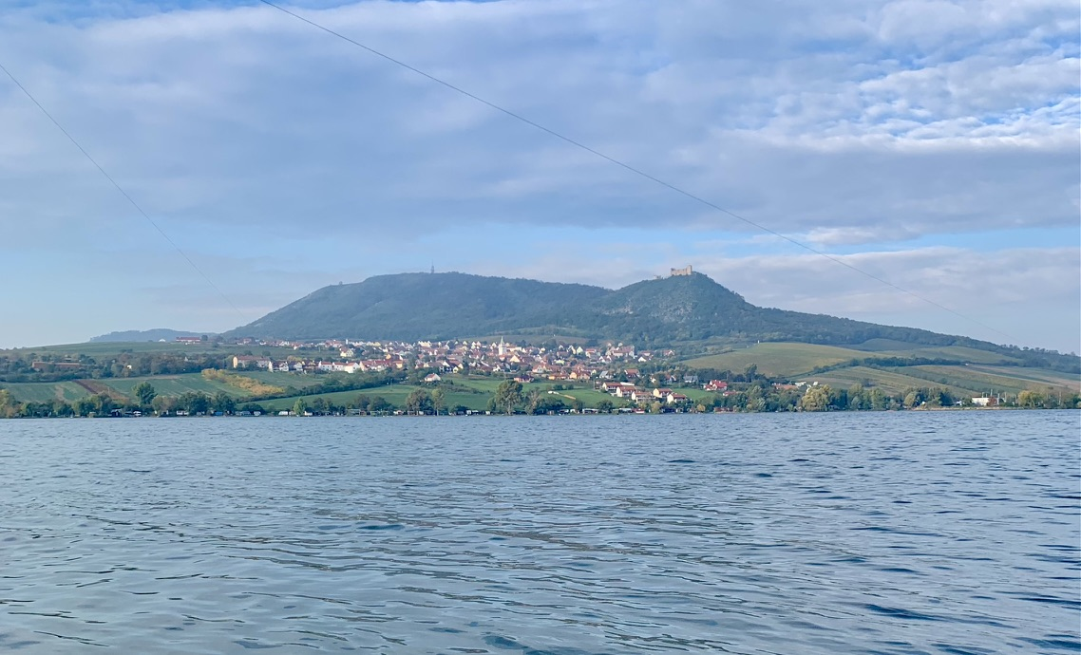
Díky za pozornost

